Slide 1
C++ puntatori Alberto Ferrari

Slide 2
puntatori
una variabile viene memorizzata a partire da un certo indirizzo di memoria e occupa un certo numero di byte in memoria
i puntatori contengono indirizzi di memoria
mentre una variabile contiene direttamente un valore
un puntatore lo contiene indirettamente: indirection
se v è una variabile, &v è la locazione o indirizzo di memoria dove è memorizzato il valore di v
l’operatore * (indirection operator) ritorna un sinonimo dell’oggetto a cui il suo operando (un puntatore) punta
i puntatori sono tipizzati (in fase di dichiarazione è necessario specificare il tipo dell’oggetto puntato)
es: int *pi; // pi è un puntatore a un int

Slide 3
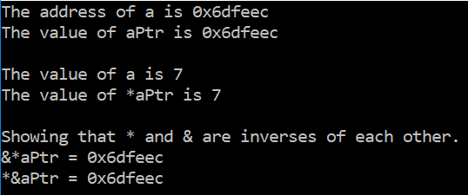
puntatori * e &
#include <iostream>
using std::cout;
using std::endl;
int main() {
int a; // a is an integer
int *aPtr; // aPtr is a pointer to an integer
a = 7;
aPtr = &a; // aPtr set to address of a
cout << "The address of a is " << &a << "\nThe value of aPtr is " << aPtr;
cout << "\n\nThe value of a is " << a << "\nThe value of *aPtr is " << *aPtr;
cout << "\n\nShowing that * and & are inverses of "<< "each other.\n&*aPtr = "
<< &*aPtr << "\n*&aPtr = " << *&aPtr << endl;
return 0;
}

Slide 4
allocazione dinamica della memoria
l’operatore new crea una variabile dinamica e restituisce un puntatore a questa
#include <new> // ::operator new
Esempio:
int *p;
p = new int;
l’operatore delete distrugge la variabile e dealloca la memoria
Esempio:
delete p;
la gestione della memoria è demandata al programmatore

Slide 5
aritmetica dei puntatori
*(p + 3) rappresenta l’indirizzo che si ottiene sommando all’indirizzo base del puntatore p l’equivalente di 3 locazioni del tipo a cui punta p
analogo discorso vale per gli array (un array è un puntatore al primo elemento dell’array
a[3] rappresenta l’indirizzo che si ottiene sommando all’indirizzo base dell’array a l’equivalente di 3 locazioni del tipo degli elementi di a
gli array sono puntatori costanti e non possono essere modificati
a++ //errore

Slide 6
uso dei puntatori
i puntatori hanno alcuni usi fondamentali:
argomento funzioni che devono modificare le variabili passate
allocazione dinamica della memoria
strutture dati complesse (sfruttano l’allocazione dinamica)

Slide 7
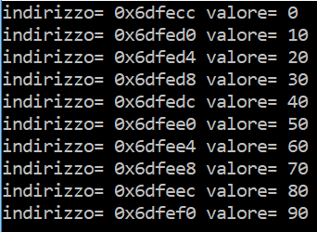
puntatori e array
#include <iostream>
using namespace std;
int main() {
int v[10];
int *pv;
for (int i=0; i<10; i++)
v[i] = i*10;
pv = v;
for (int i=0;i<10;i++) {
cout << "indirizzo= " << pv << " valore= " << *pv << endl;
pv = pv +1;
}
return 0;
}

Slide 8
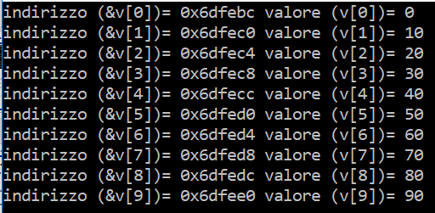
array e puntatori
#include <iostream>
using namespace std;
int main() {
int v[10];
int *pv;
pv = v;
for (int i=0; i<10; i++) {
*pv = i*10;
pv++;
}
for (int i=0;i<10;i++) {
cout << "indirizzo (&v[" << i << "])= " << &v[i]
<< " valore (v[" << i << "])= " << v[i] << endl;
}
return 0;
}

Slide 9
Problemi di gestione della memoria
buffer overrun
superamento dei limiti di un buffer di memoria
problema analogo con gli indici degli array
memory leak
consumo non voluto di memoria dovuto alla mancata deallocazione di variabili/dati non più utilizzati da parte dei processi
lingering pointer
puntatore che fa riferimento a un'area di memoria non più allocata

Slide 10
buffer overrun
buffer overrun (buffer overflow) errore runtime
in un buffer di una certa dimensione vengono scritti dati di dimensioni maggiori
viene sovrascritta parte della zona di memoria immediatamente adiacente al buffer in questione
in alcune situazioni provoca vulnerabilità di sicurezza
linguaggi managed (Java, .Net) cercano di prevenire queste situazioni

Slide 11
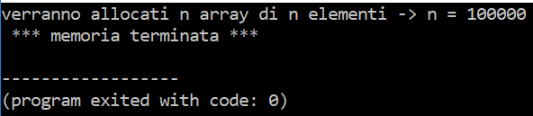
memory leak
#include <iostream>
#include <new>
using namespace std;
/* funzione chiamata se l'allocazione di memoria di new fallisce*/
void fine_memoria() {
cout << " *** memoria terminata *** ";
exit(0);
}
int main() {
int *v; long i,n;
set_new_handler(fine_memoria);
cout << "verranno allocati n array di n elementi -> n = "; cin >> n;
for ( i = 0; i < n; i++) {
v = new int[n]; // allocazione n interi
}
delete [] v; // deallocazione
return 0;
}

Slide 12
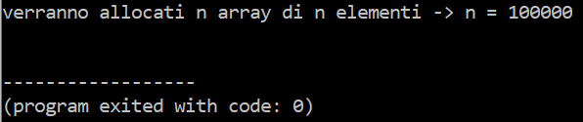
gestione corretta
#include <iostream>
#include <new>
using namespace std;
/* funzione chiamata se l'allocazione di memoria di new fallisce*/
void fine_memoria() {
cout << " *** memoria terminata *** ";
exit(0);
}
int main() {
int *v; long i,n;
set_new_handler(fine_memoria);
cout << "verranno allocati n array di n elementi -> n = "; cin >> n;
for ( i = 0; i < n; i++) {
v = new int[n]; // allocazione n interi
delete [] v; // deallocazione
}
return 0;
}

Slide 13
lingering pointer
#include <iostream>
int *inputVal(){
int tmp[1000];
for(int i=0;i<1000;i++)
tmp[i] = i*10;
return tmp;
}
int main() {
int *p;
p = inputVal();
std::cout << p[2];
}

Slide 14
array statici vs array dinamici
allocazione statica
compile time è conosciuta la dimensione dell’array
allocazione dinamica
runtime viene definita la dimensione dell’array

Slide 15
allocazione statica
#define LEN01 10
…
double stArr01[LEN01]; // lunghezza costante #define …
cout << "size of stArr01: " << sizeof stArr01 << " bytes " << endl;
cout << "memory address of stArr01: " << &stArr01 << endl;
const int len02 = 10;
double stArr02[len02]; // lunghezza costante const int …
cout << "size of stArr02: " << sizeof stArr02 << " bytes " << endl;
cout << "memory address of stArr02: " << &stArr02 << endl;

Slide 16
allocazione statica? non standard
int len03 = 10;
double stArr03[len03]; // lunghezza int … = …
cout << "size of stArr03: " << sizeof stArr03 << " bytes " << endl;
cout << "memory address of stArr03: " << &stArr03 << endl;
/* if compiler implements a non-standard extension called VLA
* (Variable Length Arrays)*/
int len04;
cout << "strArr04 lenght: ";
cin >> len04;
double stArr04[len04]; // lunghezza int …
cout << "size of stArr04: " << sizeof stArr04 << " bytes " << endl;

Slide 17
allocazione dinamica
int len05;
cout << "strArr05 lenght: ";
cin >> len05;
double *dyArr05;
dyArr05 = new double[len05]; // allocazione dinamica
cout << "size of dyArr05: " << sizeof dyArr05 << " bytes " << endl;
cout << "size of *dyArr05: " << sizeof *dyArr05 << " bytes " << endl;
cout << "memory address of dyArr05: " << dyArr05 << endl;

